Slide 1
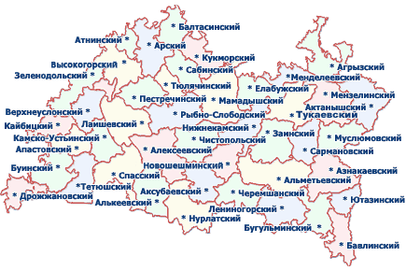
Ватаным-Татарстан
Татарстан- безнең Ватаныбыз.
Ул Татарстан Республикасы дип атала.
Аның гербы, флагы һәм гимны бар.

Slide 2
Казан-Татарстаның башкаласы. Ул борынгы шәһәр. Татарстанның - мәйдәне 68 мең квадрат километр. 43 административ районы бар.

Slide 3
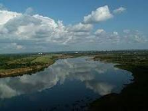
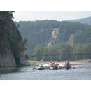
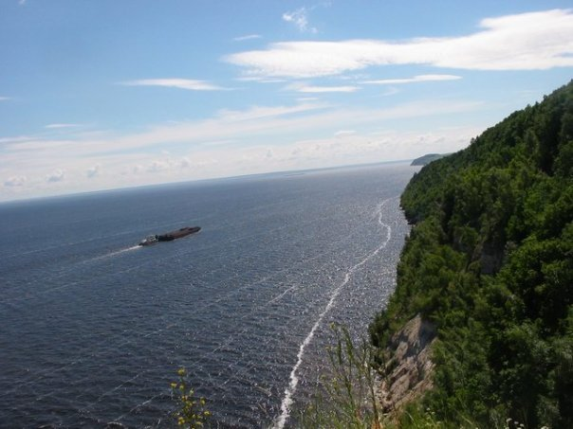
Нократ
елгасы
Чулман
елгасы
Агыйдел
елгасы
Идел
елгасы

Slide 4
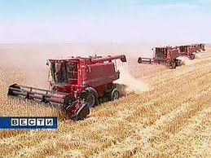
Татарстан уңдырышлы җирләргә,
урман-суларга бай республика.
Аның кырларында бодай, арыш, борчак,
карабодай, төрле яшелчәләр үсә

Slide 5
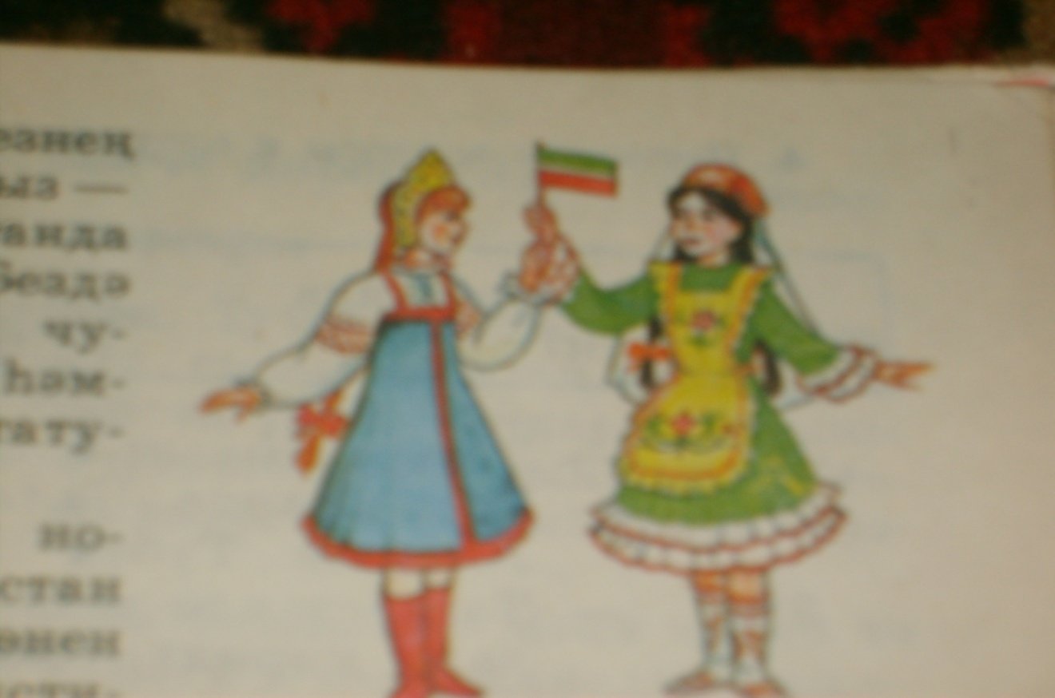
Татарстанда татарлар, руслар, марилар, чувашлар, удмуртлар һәм башка милләтләр дус яши.Татарстанда
татар һәм рус телләре дәүләт телләре
булып тора.

Slide 6
Татарстанның үз байрагы,
гербы, гимны бар

Slide 7
Бу Татарстан гербы.
Анда ак барс сурәтләнгән

Slide 8
Барс
байлыкны һәм халыкның
көчен белдерә.

Slide 9
Бу Татарстан флагы.
Ул өч төстән тора:
яшел, ак, кызыл.

Slide 10
Яшел төс – табигатебезнең матурлыгы
һәм яшьлек билгесе
Кызыл төс – кояш төсе, ут төсе.
Борынгы бабаларыбызда бу төс
көч, тормыш билгесе булган.
Ак төс – сафлык һәм тынычлык символы.

Slide 11
Татарстан Республикасының
мәйданы күпме?
Аның табигате нинди?
Татарстанда нинди табигый
байлыклар бар?
Республикада нәрсәләр үстерелә?
Татарстанда ничә миллион халык яши?

